Slide 1
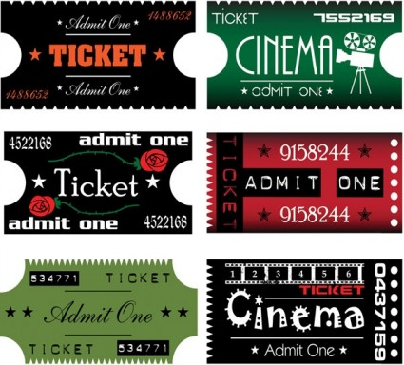
Kino

Slide 2
Wie oft gehst du ins Kino?
Ich gehe sehr häufig ins Kino, da ich dank der flatrate nur einen bestimmten Betrag pro Monat zahlen muss. Sonst wäre Kino viel zu teuer.
1. Finde diese Ausdrücke im Text:
to pay
far too expensive
roughly
to afford
to enjoy
frequently
not as often as I‘d like
zahlen
viel zu teuer
ungefähr
sich leisten
genießen
häufig
nicht so oft
wie ich möchte
Ich gehe nicht so oft ins Kino, wie ich gerne möchte. Ich kann mir ungefähr einen Kinobesuch pro Monat leisten. Schließlich will ich ja auch Cola und Popcorn dabei genießen.

Slide 3
Was bedeutet Kino für Dich?
Kino
Film
Dunkelheit
Surround Sound
Popcorn
Dem Alltag entfliehen
Gute Unterhaltung
Große Leinwand
Für mich ist Kino die Möglichkeit, in eine andere Welt abzutauchen. Wenn der Surround Sound dröhnt, vergesse ich meinen Alltag und alles um mich herum.
Ich liebe gute Unterhaltung. Große Hollywoodstreifen in der Dunkelheit auf einer riesigen Leinwand, das ist einfach das beste!

Slide 4
Ist es nicht einfacher, eine DVD auszuleihen?
Ja
Nein
DVDs auszuleihen kostet viel weniger als ein einzelner Kinobesuch. Außerdem kann ich den Film mit allen Freunden ansehen, und auch das Popcorn und die Getränke sind billiger.
Mir fehlt beim DVD sehen die große Leinwand, die mich in eine Fantasiewelt transportiert. Ich habe auch keine so gute Stereoanlage, so dass der Sound lange nicht so gut ist wie im Kino.

Slide 5
Ich liebe ________filme, weil ... Ich kann ________filme nicht ausstehen, da ... Ich bevorzuge ________filme, denn ... Ich verabscheue _________filme, weil...
Finde deutsche Titel für diese Genres:
Abenteuerfilm
Actionfilm
Liebesfilm
Komödie
Science Fiction Film
Dokumentation
Drama
Horrorfilm
Kinderfilm
Zeichentrickfilm
Krimi
Notes:
Use amazon.de to search for German titles of movies

Slide 6
Welchen Film haben Sie neulich gesehen?
Ich habe letzte Woche einen ____film gesehen.
Es ging um... / Der Film handelte von... / Es wurde ... gezeigt.
zu Beginn / am Anfang / zuerst
dann / als nächstes / danach
Letztendlich / am Ende / zum Abschluss / schließlich
Es war ein typischer / ungewöhnlicher / außergewöhnlicher / ziemlich guter / grottig schlechter / bewegender / urkomischer _____film.

Slide 7
Welche Filme sind heutzutage am beliebtesten?
Riesen Blockbuster
Unabhängige Komödien
Beeindruckende Hollywoodproduktionen sind einfach am beliebtesten, weil die besten Resourcen zur Verfügung stehen. Buch- und Comicverfilmungen nutzen Animationen und die Namen großer Schauspieler, um das Publikum in die Kinos zu ziehen.
Oft sind es richtig schräge Komödien, die beliebt sind. Sie müssen auch nicht aus Hollywood sein. Wenn sie in anderen Ländern produziert wurden, verbessert es oft noch die Komik, weil in anderen Ländern andere Dinge lustig sind.

Slide 8
Was denkst du über Werbung im Kino?
Werbung ist ein bisschen nervig, um ganz ehrlich zu sein. Sie dauert fast 30min, und es ist oft immer dassselbe. Autowerbung, dann ein Werbeproduzent, und in Deutschland sogar Zigaretten- und Alkoholwerbung. Superlangweilig, unangemessen und unnötig!
Wenn Werbung bedeutet, dass die Kinokarten ein wenig billiger sind, dann finde ich Werbung in Ordnung. Heutzutage gibt es aber oft Werbung trotz teurer Eintrittspreise. Schade.
Ich liebe Zigarettenwerbung!! Die Cowboys von Marlboro in den tollen Landschaften, super Autos vor schönster Kulisse und die obligatorische Eiswerbung – das gehört doch dazu.
Zum Glück gibt es keine Werbepausen mitten im Film!

Slide 9
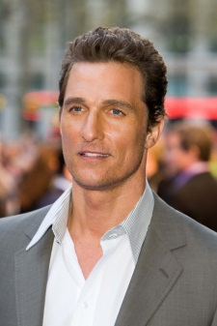
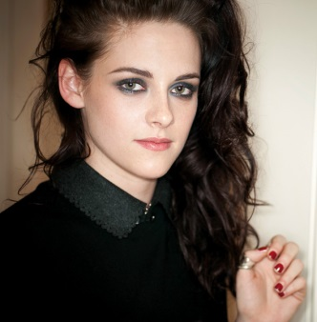
Wer ist dein(e) Lieblingsschauspieler(in)?
Mein absoluter Lieblingsschauspieler ist Matthew McConaughey!! Er sieht super aus und ist einfach lustig. Ich sehe Komödien unwahrscheinlich gerne, und Matthew bringt mich immer zum lachen. Außerdem ist er ein guter Familienvater, das mag ich an ihm.
Meine Lieblingsschauspielerin ist Kristen Stewart. Ich weiß, ich weiß, viele Leute mögen die Twilight Filme nicht, aber ich finde, die Probleme von Teenagern werden gut dargestellt. Darüberhinaus liebe ich alles, was mit Vampiren zu tun hat. Ich bin auf ihre neuen Filme gespannt!

